Slide 1


5
막대그래프 (『수학』 116~117쪽 , 『수학 익힘』 72~73쪽)
자료를 조사하여
막대그래프를 그려 볼까요
5차시

Slide 2

5
차시
자료를 조사하여 막대그래프를 그려 볼까요
자료를 조사하여
막대그래프를 그려 보아요.
학습
문제

Slide 3

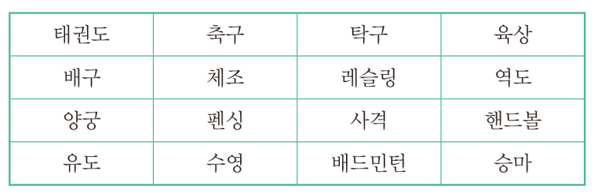

막대그래프를 그리기 위해 자료
조사하기
올림픽 경기 종목의 일부를 나타낸 것입니다. 우리 반 학생들과 하고 싶은 경기 종목을 모둠별로 조사해 봅시다.
올림픽의 경기 종목 중 직접 보았거나 텔레비전으로 본 경험을 이야기해 보세요.
배구 경기를 하는 것을 보았습니다. 배구는 6명의 선수가 한 팀입니다.
수영과 양궁에서 우리나라 선수들이 메달을 따는 것을 보았습니다.

Slide 4
막대그래프를 그리기 위해 자료
조사하기
2016년 리우데자네이루 올림픽에서 어떤 경기를 보았나요?
태권도를 보았습니다. 제가 태권도를 좋아하기 때문입니다.
양궁을 보았습니다. 우리나라 선수들이 잘하기 때문입니다.
조사하려고 하는 것은 무엇인가요?
모둠별로 우리 반 학생들과 하고 싶은 경기 종목을 조사하려고 합니다.
친구들이 하고 싶은 경기 종목을 조사하려면 무엇을 정해야 할까요?
어떻게 조사할지, 언제 조사할지 정해야 합니다.

Slide 5
막대그래프를 그리기 위해 자료
조사하기
모둠에서 조사할 경기 종목 5가지를 정해 보세요.
예) 농구, 배구, 축구, 육상, 태권도입니다.
붙임딱지를 붙이는 방법으로 조사해 보세요.
도화지에 칸을 나누어 모둠원끼리 정한 경기 종목을 씁니다.
칠판에 각 모둠의 도화지를 붙입니다.
모든 학생들이 각 모둠의 도화지에 붙임딱지를 한 번씩 붙입니다.

Slide 6

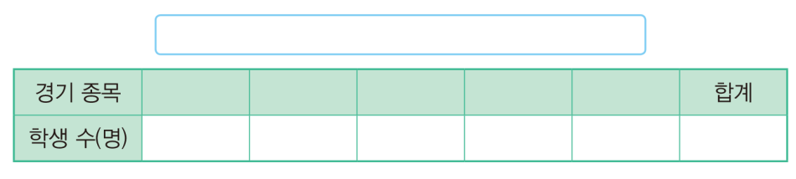
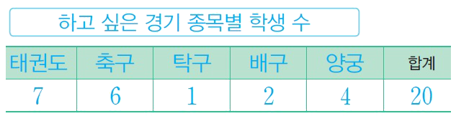
조사한 결과를 표로 정리하고
막대그래프로 나타내기
우리 모둠에서 조사한 결과를 표로 정리하고 막대그래프로 나타내어 봅시다.
조사한 결과를 표로 정리해 보세요.
예)
막대그래프로 나타낼 때 생각해야 할 것은 무엇인가요?
가로와 세로에 무엇을 나타낼 것인지 생각해야 합니다.
눈금 한 칸의 크기를 정하고 숫자를 써야 합니다.
조사된 수량보다 더 많게 눈금의 수를 정합니다.

Slide 7
조사한 결과를 표로 정리하고
막대그래프로 나타내기
막대그래프의 가로와 세로에는 각각 무엇을 나타내어야 하나요?
예) 가로: 경기 종목, 세로: 학생 수입니다.
세로 눈금 한 칸은 몇 명을 나타내어야 하나요?
예) 1명을 나타내어야 합니다.

Slide 8
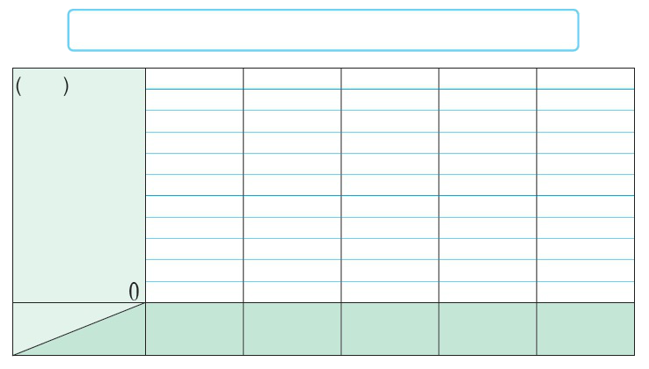
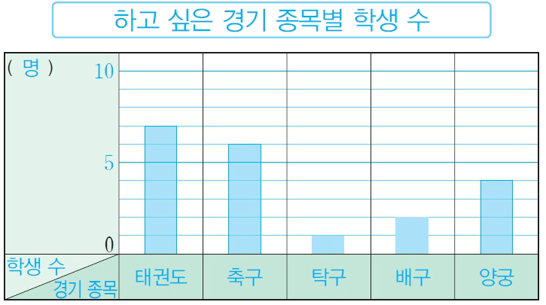
조사한 결과를 표로 정리하고
막대그래프로 나타내기
막대그래프로 나타내어 보세요.
예)

Slide 9

막대그래프를 보고 알 수 있는
내용 이야기하기
모둠별로 나타낸 막대그래프를 보고 알 수 있는 내용을 이야기해 봅시다.
우리 모둠이 조사한 종목 중에서 우리 반 학생들이 태권도를 가장 하고 싶다고 했는데 다른 모둠이 조사한 결과에서는 다른 종목을 더 하고 싶어 했습니다.

Slide 10
문제 1.
자료를 조사하여 막대그래프를 그리려고 합니다. 순서를 바르게 써 보세요.
① 조사할 주제를 정합니다.
② 막대그래프로 그리고 제목을 씁니다.
③ 조사한 내용을 표 등으로 정리합니다.
④ 어떤 방법으로 조사할지 정합니다.
⑤ 정한 방법대로 조사합니다.
①-④-⑤-③-②

Slide 11
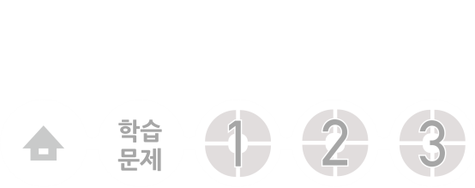
5
차시
자료를 조사하여 막대그래프를 그려 볼까요
다음 시간에 배울 내용 알아보기
막대그래프로 이야기를
만들어 볼까요
6차시

